Slide 1
Gezondheid
Les 1

Slide 2
Is iedereen er?

Slide 3
Lesweek 1
Uitleg vak/beoordeling
Kennismaken
Theorie pagina 155 t/m 171
Gezondheid in het algemeen
Gezondheidsrisico’s
Hygiëne
Micro-organismen
Besmetting
Uitschakelen micro-organismen

Slide 4
Wat gaan we doen met dit vak?
Programma van 10 weken
Thema 7,8,9 en 10 (boek “Ontwikkeling en omgeving” Angerenstein)
Gezondheid, hygiëne, voeding en vocht, etiketten lezen
In groepjes een gezondheidsvoorlichtingsfolder maken en die presenteren voor de klas

Slide 5
Beoordeling van dit vak
Folder en presentatie gezondheidsvoorlichting
Presentie en inzet
Eindtoets

Slide 6
Wat neem ik altijd mee naar de les?
Boek “Ontwikkeling en omgeving” Angerenstein
Laptop
Schrijfblok/schrift
Pen/potlood
Mobiel en laptop tijdens de les? Alleen wanneer de docent daartoe opdracht geeft.

Slide 7
Werkafspraken maken

Slide 8
Jouw medestudenten
Kennismaking
Maak groepjes van 4 of 5
15 minuten kennismaken in jouw groepje
De vragen die jullie gaan beantwoorden:
- Ben je gezond?
- Is je familie gezond?
- Wat doe jij aan je gezondheid?
- Waarom is het belangrijk om je bewust te zijn van je gezondheid als je dit bekijkt in je toekomstige beroep (voor jezelf en cliënten?)
Daarna klassikaal de woordvoerder van het groepje kort laten vertellen wie er in het groepje zitten

Slide 9
Wat versta jij onder gezondheid?
Groepjes maken
Elke groepje schrijft op een flap alle letters van het alfabet
Bij elke letter een woord verzinnen dat met gezondheid te maken heeft.
Elke letter = 1 punt
De letters Q,X,Y leveren 5 punten op
15 minuten de tijd
Groepje met hoogste score heeft gewonnen!

Slide 10
Gezondheid in zijn algemeen
1
lichamelijk
2
geestelijk
3
sociaal
4 welbevinden

Slide 11
Gezondheidsrisico’s
Welke specifieke groepen lopen meer kans op ziektes denk je?
Klas verdelen in 8 groepen. Elke groep gaat aan de slag met 1 doelgroep:
Alcoholverslaafden / Drugsverslaafden / Psychiatrische cliënten / Ouderen / Asielzoekers / Cliënten in een penitiaire inrichting / Slachtoffers van huiselijk geweld / Cliënten met een verstandelijke beperking
Lichamelijk
Psychisch
Sociaal
Nabespreken

Slide 12
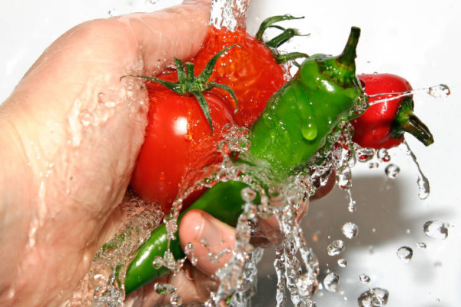
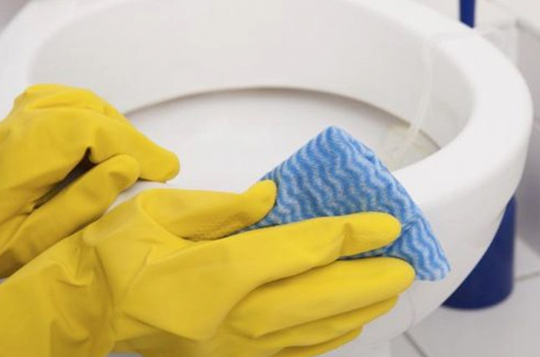
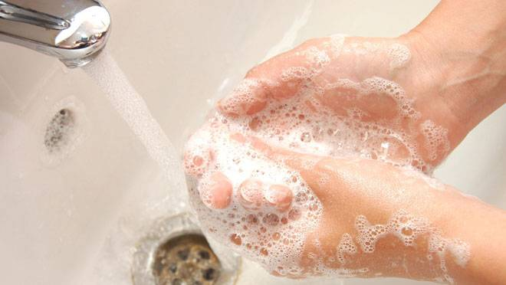
Hygiëne
Voedingshygiëne
Persoonlijke hygiëne
Huishoudelijke hygiëne

Slide 13
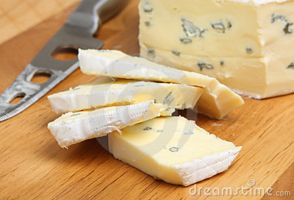
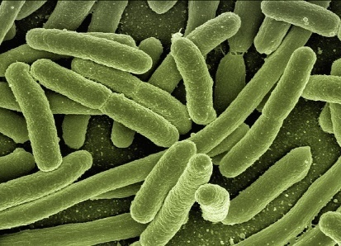
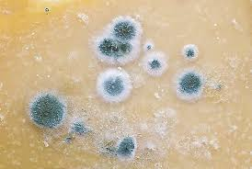
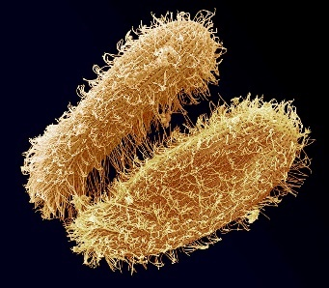
Micro-organismen
Nuttige micro-organismen
Schadelijke micro-organismen
Bacteriën
Virussen
Schimmels
Protozoa

Slide 14
Bacterien: veroorzakers van wondinfecties, blaasontsteking, keelpijn
Virussen: veroorzakers van verkoudheid, groep, koortslip, aids
Schimmels: veroorzakers van voetschimmel, schimmelinfecties aan geslachtsoorzaken
Protozoa: veroorzakers van malaria, ernstige darminfecties

Slide 15
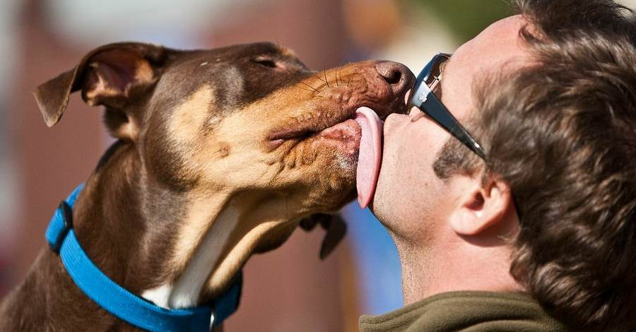
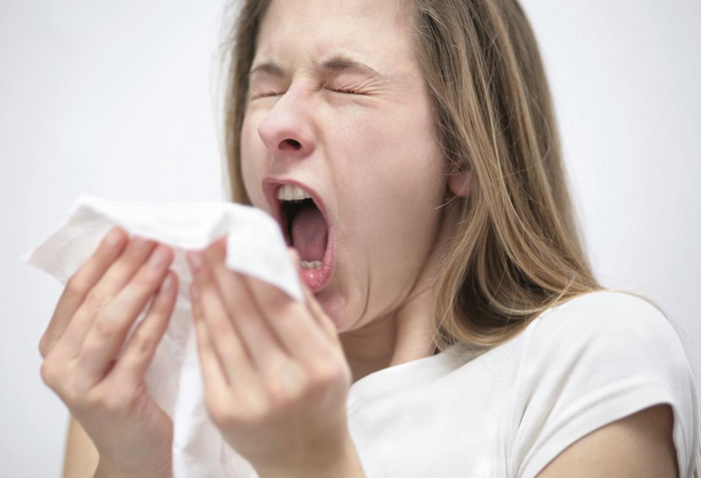
Besmetting
Directe besmetting
Indirecte besmetting

Slide 16
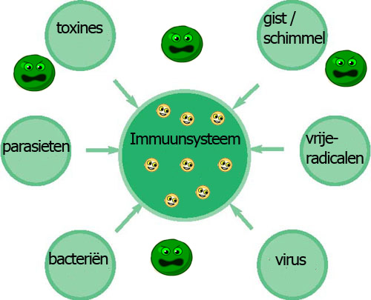
Weerstand tegen besmetting
Wie hebben een lagere
weerstand?

Slide 17
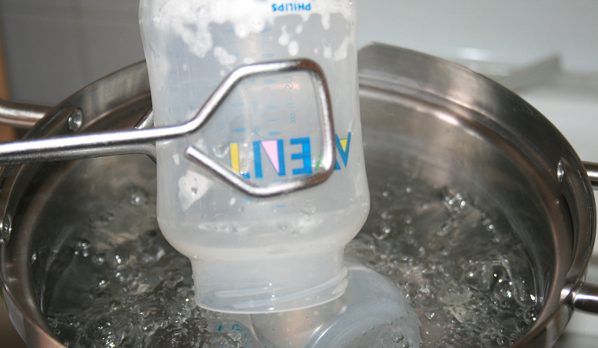
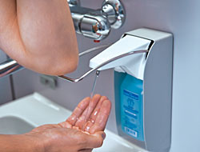
Uitschakelen micro-organismen
Steriliseren = doden van ALLE bacteriën, virussen, kiemen en schimmels.
Desinfecteren = doodt wel ziekmakende organismen maar de kiemen blijven leven.

Slide 18
Eindopdracht
Start maken met eindopdracht
Groepjes verdelen Doelgroepen verdelen

Slide 19
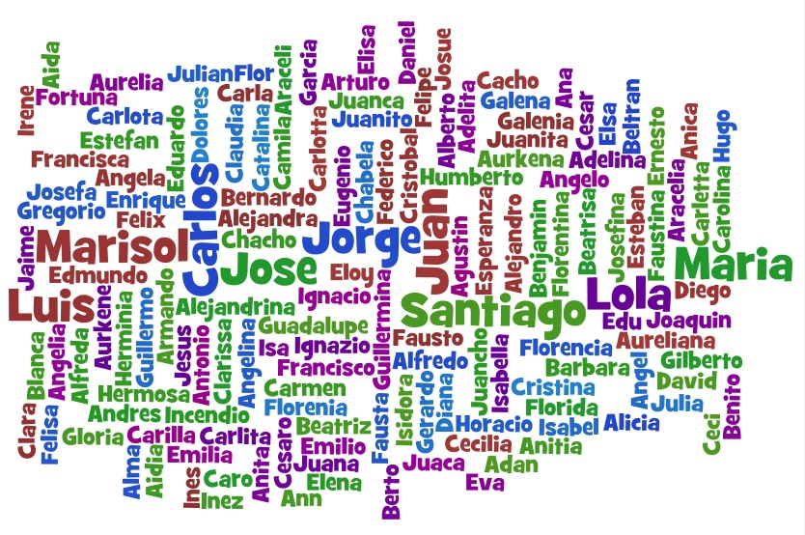
Tijd over? Namenspel!!

